Slide 1
ІНТЕРАКТИВНА ГРА-ТЕСТ
«Які шляхи розповсюдження ВІЛ?»
ПРАВДА або ФЕЙК

Slide 2
Чи можеш ти розрізнити де правда, а де фейк?

Slide 4
ФЕЙК

Slide 6
ПРАВДА

Slide 7
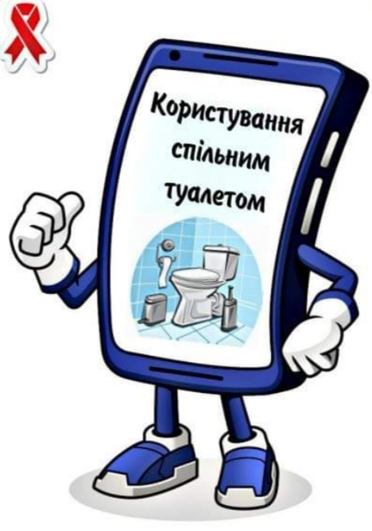

Slide 8
ФЕЙК

Slide 10
ФЕЙК

Slide 12
ПРАВДА

Slide 14
ПРАВДА

Slide 16
ФЕЙК

Slide 18
ПРАВДА

Slide 19
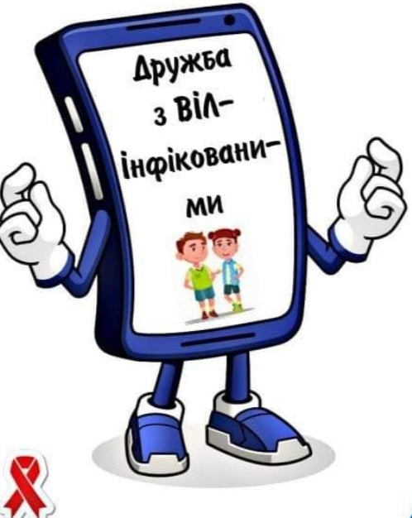

Slide 20
ФЕЙК

Slide 21
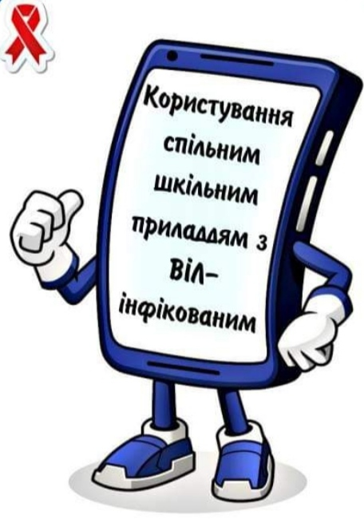

Slide 22
ФЕЙК

Slide 23
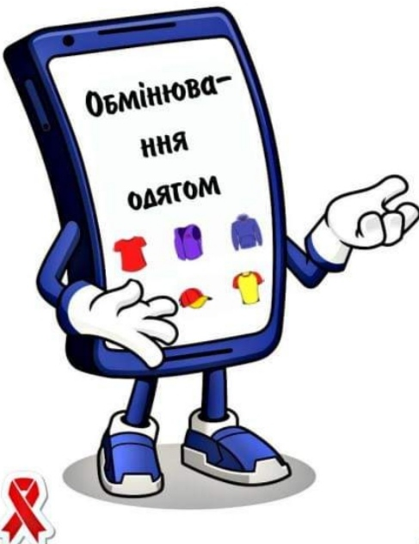

Slide 24
ФЕЙК

Slide 25
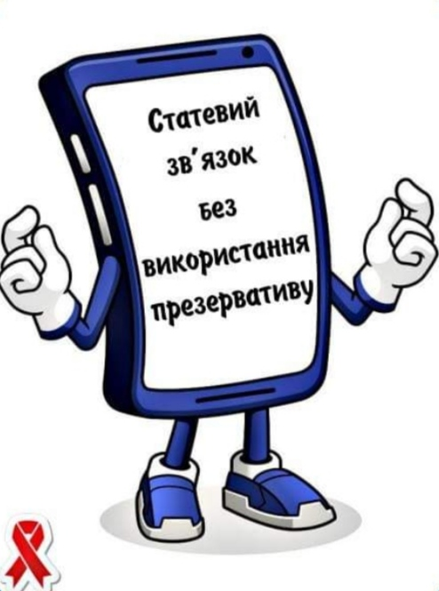

Slide 26
ПРАВДА

Slide 27
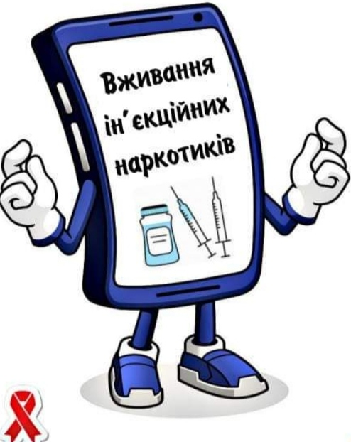

Slide 28
ПРАВДА

Slide 29
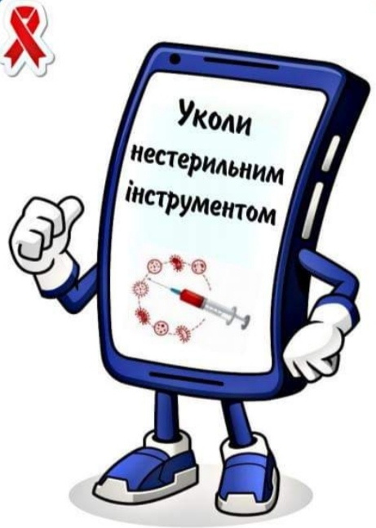

Slide 30
ПРАВДА

Slide 31
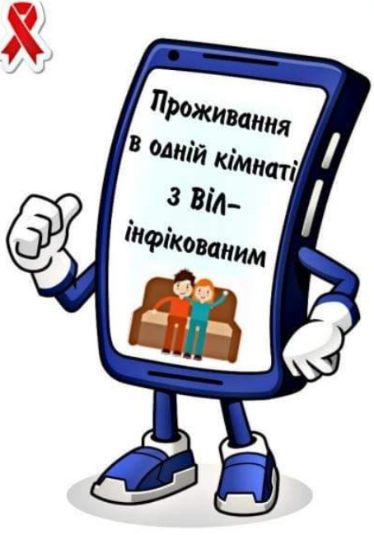

Slide 32
ФЕЙК

Slide 34
ФЕЙК

Slide 36
ФЕЙК

Slide 37
Бережіть себе і своїх рідних.
Турбуйтеся про свою безпеку.

